Slide 1

ФОП ДО: новая федеральная образовательная программа дошкольного образования

Slide 2

Уважаемые родители!
С 1 сентября 2023 года дошкольные учреждения начали работать по новой федеральной образовательной программе дошкольного образования (ФОП ДО).

Slide 3

ФЕДЕРАЛЬНАЯ ОБРАЗОВАТЕЛЬНАЯ ПРОГРАММА
ДОШКОЛЬНОГО ОБРАЗОВАНИЯ
– это обязательный для всех детских садов документ
утвержден Приказом Минпросвещения от 25.11 2022г. № 1028.
ФОП ДО определяет единый для всей страны базовый объем, содержание, планируемые результаты дошкольного образования. Предусматривает интеграцию воспитания и обучения в едином образовательном процессе.

Slide 4
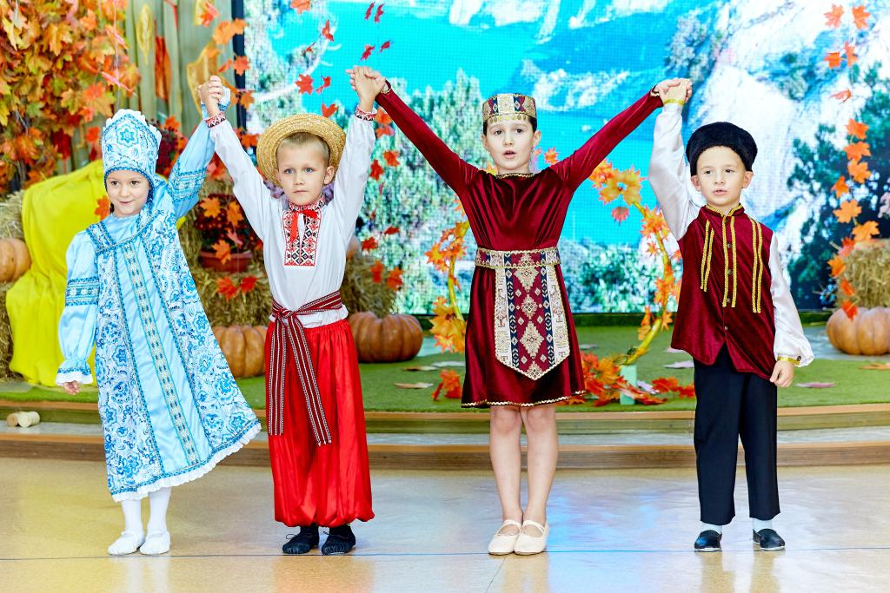
Цель ФОП ДО – разностороннее развитие ребенка дошкольного возраста на основе духовно-нравственных ценностей российского народа, исторических и национально-культурных традиций.

Slide 5

ФОП ДО - это норматив, который был разработан для осуществления следующих функций:
создать единое федеральное образовательное пространство для воспитания и развития дошкольников;
обеспечить детям и родителям равные и качественные условия дошкольного образования на всей территории России;
создать единое ядро содержания дошкольного образования, которое будет приобщать детей к традиционным духовно-нравственным и социокультурным ценностям, а также воспитает в них тягу и любовь к истории и культуре своей страны, малой родины и семьи;
воспитывать и развивать ребенка с активной гражданской позицией, патриотическими взглядами и ценностями

Slide 6

Федеральная образовательная программа дошкольного образования
и Федеральный государственный стандарт дошкольного образования
является основой для разработки образовательных программ ДОО
ФОП
Основа для ОП
ФГОС

Slide 7
Разделы ФОП:
Целевой
Содержательный
Организационный
Структура ФОП:
федеральная рабочую программу образования;
федеральная рабочую программу воспитания;
программа коррекционно-развивающей работы;
примерный режим и распорядок дня в дошкольной группе;
федеральный календарный план воспитательной работы.

Slide 8
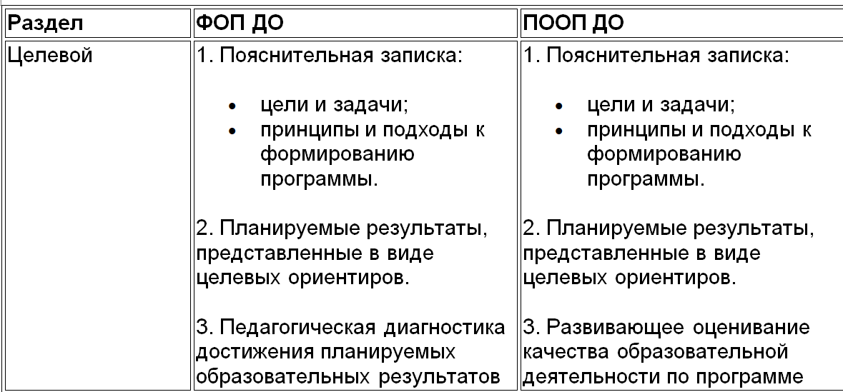
Целевой раздел

Slide 9
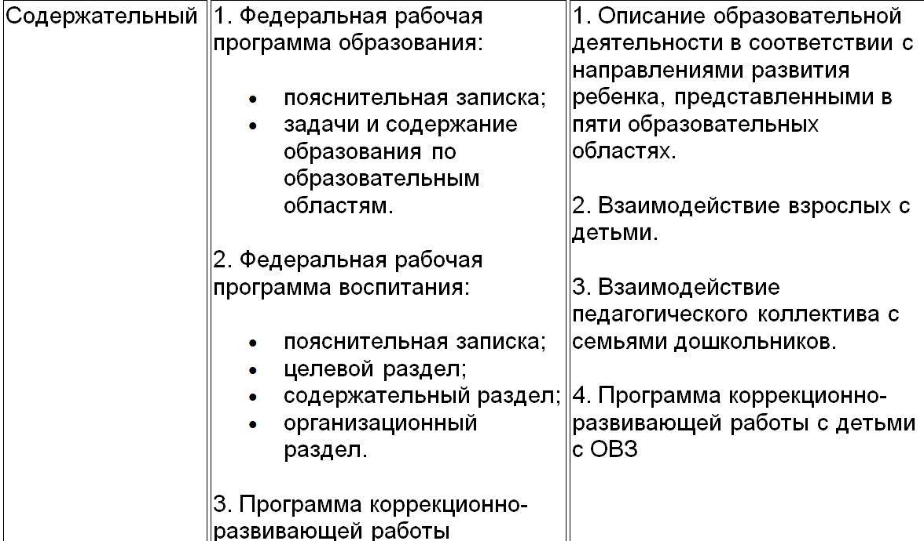
Содержательный раздел

Slide 10
Организационный раздел

Slide 11
Образовательные программы дошкольного образования разрабатываются и утверждаются организацией, осуществляющей образовательную деятельность, в соответствии с федеральным государственным образовательным стандартом дошкольного образования и с учетом соответствующих примерных образовательных программ дошкольного образования.
- Содержание и планируемые результаты разработанных образовательными организациями образовательных программ должны быть не ниже соответствующих содержания и планируемых результатов федеральной программы дошкольного образования.

Slide 12

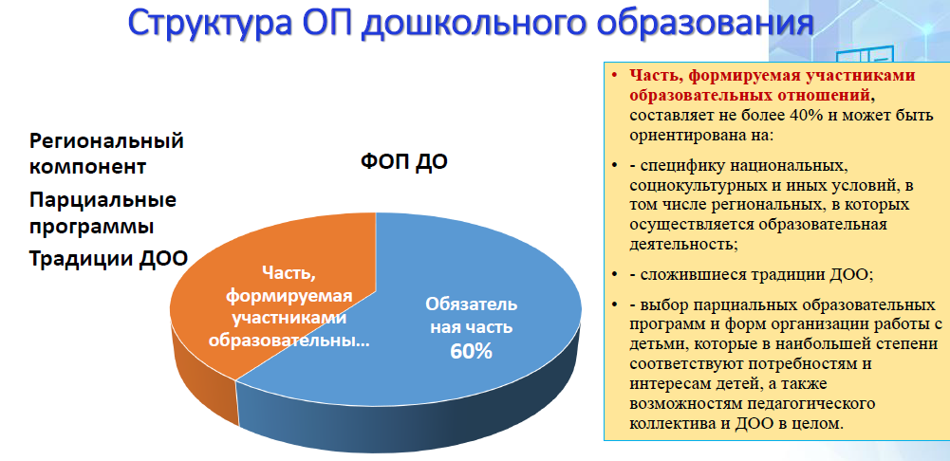

Slide 13
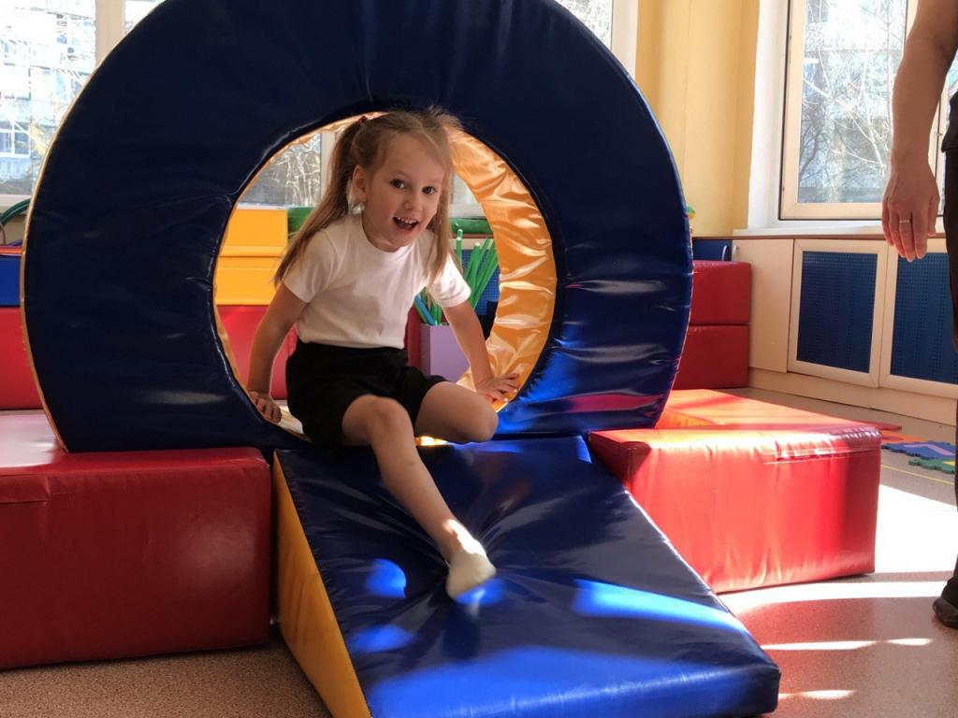
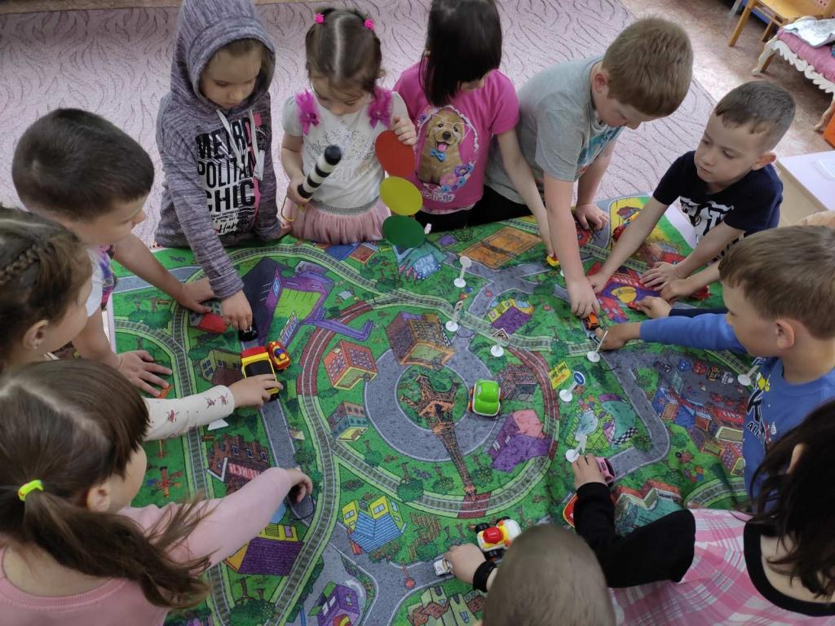
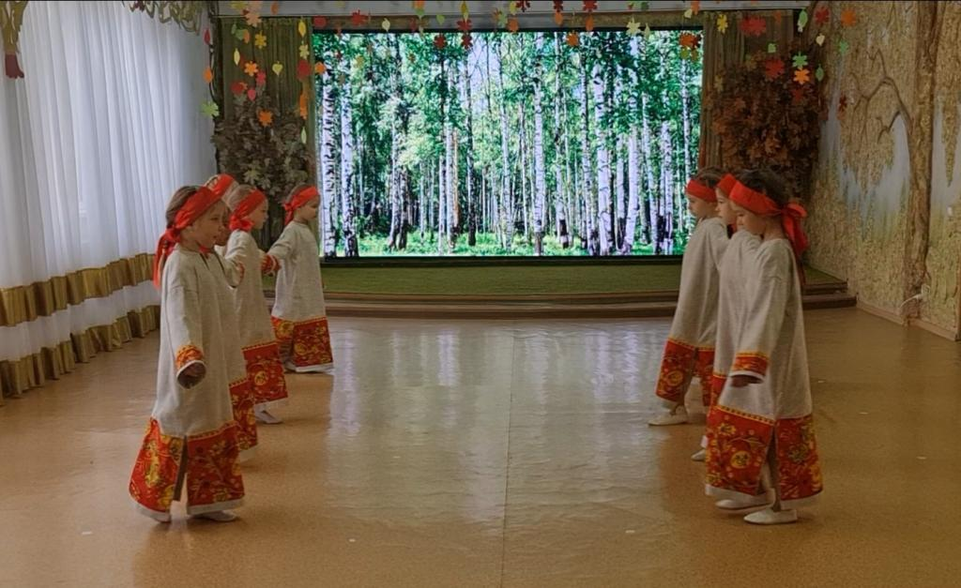
Содержание Программы должно обеспечивать физическое и психическое развитие детей в различных видах деятельности и охватывать следующие структурные единицы, представляющие определенные направления обучения и воспитания детей (далее - образовательные области):
- социально-коммуникативное развитие;
- познавательное развитие;
- речевое развитие;
- художественно-эстетическое развитие;
- физическое развитие.

Slide 14

Образовательная область «Социально-коммуникативное развитие» направлена на: усвоение и присвоение норм, правил поведения и морально-нравственных ценностей, принятых в российском обществе;
- развитие общения ребёнка со взрослыми и сверстниками, формирование готовности к совместной деятельности и сотрудничеству;
- формирование у ребенка основ гражданственности и патриотизма, уважительного отношения и чувства принадлежности к своей семье, сообществу детей и взрослых в Организации, региону проживания и стране в целом;
- развитие эмоциональной отзывчивости и сопереживания, социального и эмоционального интеллекта, воспитание гуманных чувств и отношений;
- развитие самостоятельности и инициативности, планирования и регуляции ребенком собственных действий;
- формирование позитивных установок к различным видам труда и творчества; формирование основ социальной навигации и безопасного поведения в быту и природе, социуме и медиапространстве (цифровой среде).

Slide 15
Образовательная область «Познавательное развитие» направлена на: развитие любознательности, интереса и мотивации к познавательной деятельности;
- освоение сенсорных эталонов и перцептивных (обследовательских) действий, развитие поисковых исследовательских умений, мыслительных операций, воображения и способности к творческому преобразованию объектов познания, становление сознания;
- формирование целостной картины мира, представлений об объектах окружающего мира, их свойствах и отношениях;
формирование основ экологической культуры, знаний об особенностях и многообразии природы Родного края и различных континентов, о взаимосвязях внутри природных сообществ и роли человека в природе, правилах поведения в природной среде, воспитание гуманного отношения к природе;
- формирование представлений о себе и ближайшем социальном окружении, культурно-исторических событиях, традициях и социокультурных ценностях малой родины и Отечества, многообразии стран и народов мира;
- формирование представлений о количестве, числе, счете, величине, геометрических фигурах, пространстве, времени, математических зависимостях и отношениях этих категорий, овладение логико-математическими способами их познания;
- формирование представлений о цифровых средствах познания окружающего мира, способах их безопасного использования.

Slide 16
Образовательная область «Речевое развитие» включает:
- владение речью как средством коммуникации, познания и самовыражения;
- формирование правильного звукопроизношения;
- развитие звуковой и интонационной культуры речи;
- развитие фонематического слуха; обогащение активного и пассивного словарного запаса;
- развитие грамматически правильной и связной речи (диалогической и монологической);
- ознакомление с литературными произведениями различных жанров (фольклор, художественная и познавательная литература), формирование их осмысленного восприятия;
- развитие речевого творчества;
- формирование предпосылок к обучению грамоте.

Slide 17
Образовательная область «Художественно-эстетическое развитие» предполагает:
- развитие предпосылок ценностно-смыслового восприятия и понимания мира природы и произведений искусства (словесного, музыкального, изобразительного);
- становление эстетического и эмоционально-нравственного отношения к окружающему миру, воспитание эстетического вкуса;
формирование элементарных представлений о видах искусства (музыка, живопись, театр, народное искусство и другое);
формирование художественных умений и навыков в разных видах деятельности (рисовании, лепке, аппликации, художественном конструировании, пении, игре на детских музыкальных инструментах, музыкально-ритмических движениях, словесном творчестве и другое);
- освоение разнообразных средств художественной выразительности
- в различных видах искусства;
- реализацию художественно-творческих способностей ребенка в повседневной жизни и различных видах досуговой деятельности (праздники, развлечения и другое);
- развитие и поддержку самостоятельной творческой деятельности детей (изобразительной, конструктивной, музыкальной, художественно-речевой, театрализованной и другое).

Slide 18
Образовательная область «Физическое развитие» предусматривает: приобретение ребенком двигательного опыта в различных видах деятельности детей, развитие психофизических качеств (быстрота, сила, ловкость, выносливость, гибкость), координационных способностей, крупных групп мышц и мелкой моторики;
- формирование опорно-двигательного аппарата, развитие равновесия, глазомера, ориентировки в пространстве;
овладение основными движениями (метание, ползание, лазанье, ходьба, бег, прыжки);
- обучение общеразвивающим упражнениям, музыкально-ритмическим движениям, подвижным играм, спортивным упражнениям и элементам спортивных игр (баскетбол, футбол, хоккей, бадминтон, настольный теннис, городки, кегли и другое);
воспитание нравственно-волевых качеств (воля, смелость, выдержка и другое); воспитание интереса к различным видам спорта и чувства гордости за выдающиеся достижения российских спортсменов;
- приобщение к здоровому образу жизни и активному отдыху, формирование представлений о здоровье, способах его сохранения и укрепления, правилах безопасного поведения в разных видах двигательной деятельности, воспитание бережного отношения к своему здоровью и здоровью окружающих.»;

